Slide 1
Муниципальное бюджетное дошкольное образовательное учреждение «Кожаевский детский сад «Василек»
Никольский муниципальный район
Развитие познавательно-исследовательской деятельности детей, посредством включения модулей STEM-образования
Ельцина Ирина Владимировна, воспитатель

Slide 2
Актуальность, новизна
STEМ - образование - модульное направление образования, целью которого является развитие интеллектуальных способностей ребенка с возможностью вовлечения его в научно - техническое творчество.
За основу, данной работы, взяты модули: «Экспериментирование с живой и неживой природой»², под редакцией Ольги Александровны Зыковой и «Математическое развитие дошкольников»³, под редакцией Веры Александровны Марковой, из программы развития интеллектуальных способностей «STEАM - образование детей дошкольного и младшего школьного возраста»¹. Они включены в индивидуальную работу с одаренными детьми и дополнительное образование детей старшего дошкольного возраста.
Программу дополняют собственные методические разработки: изготовление картин из сыпучих и других материалов в авторской технике «Макролонинг» и работа с цифровым микроскопом.

Slide 3
Цель, задачи Развитие познавательно – исследовательской деятельности, детей старшего дошкольного возраста, посредством включения модулей STEM-образования: «Экспериментирование с живой и неживой природой», «Математическое развитие».
Развивать интерес у детей к самостоятельным исследованиям, открытиям.
Развивать наблюдательность, любознательность.
Развивать познавательные процессы: логическое мышление, восприятие, память, внимание, мелкую моторику, активную речь и обогатить словарный запас.
Обогатить развивающую предметно - пространственную среду в группе.
Сформировать у детей уверенность в себе посредством развития мыслительных операций, творческих предпосылок и как следствие, развитие у детей личностного роста и чувства уверенности в себе и своих силах.

Slide 4
Материалы опыта
Этапы работы
1 этап, (2019 – 2020 учебный год)
Изучение литературы по теме и источников интернет;
Разработка перспективного плана, конспектов занятий;
Проведение анализа предметно-развивающей среды;
Подборка диагностического материала.
2 этап (2020 – 2021учебный год)
Разработка плана.
Модуль «Математическое развитие»
Включение дидактических игр, рекомендованных модулем, в свободную игровую деятельности детей, и занятия по ФЭМП;
Использование материала и в индивидуальной работе с детьми, в работе с одаренным ребенком (запланированы занятия по 10-15 минут 2 раза в неделю) используются головоломки, ребусы, Блоки Дьенеша, палочки Кюизенера, кольца Лулия;
Создание сборника логических и арифметических задач;
Разработка интерактивных игр на основе сборника.

Slide 5
Модуль «Экспериментирование с живой и неживой природой»
Включение элементов модуля в свободную игровую
деятельность детей;
Разработка дополнительной программы «Юный исследователь»;
Составление примерного плана детских проектов;
Дополнение программы кружка собственными методическими разработками, изготовление картин из сыпучих и других материалов в авторской технике «Макролонинг».
3 этап (2021 - 2022 год)
Обобщение опыта работы. Выступление на педсоветах,
конференциях, районных педагогических чтениях.

Slide 6
Методы Вся деятельность, организуемая с детьми, основана на технологии личностно-ориентированного взаимодействия.
Метод экспериментирования
Метод наблюдения
Игровой метод
Элементарный опыт
Восприятие познавательной литературы
Просмотр познавательно - учебных презентаций
Беседы познавательного характера.

Slide 7
Результативность
Развитие интереса у детей к самостоятельным исследованиям, открытиям.
Развитие наблюдательности, любознательности.
Развитие познавательных процессов: логического мышления, восприятия, произвольного внимания, памяти, мелкой моторики, активной речи и обогащение словарного запаса.
Сформированность у детей уверенности в себе и в своих силах.
Обогащение предметно – развивающей среды в группе, наличие «интересного» оборудования, разнообразных веществ и материалов безопасных для детей, по темам: Измерение; Микроскопы; Глина и песок; Вода; Воздух; Свет; Магниты; Сыпучие вещества; Смеси, растворы, Живая природа. Сформирована картотека опытов и экспериментов. Создан красочный альбом экспериментов для детей. Есть центр «Мини-лаборатория».

Slide 8
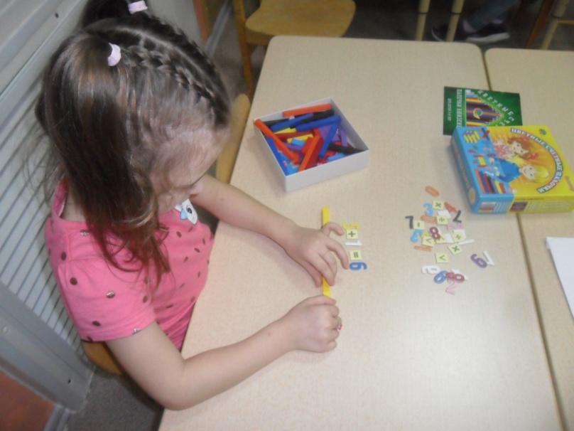
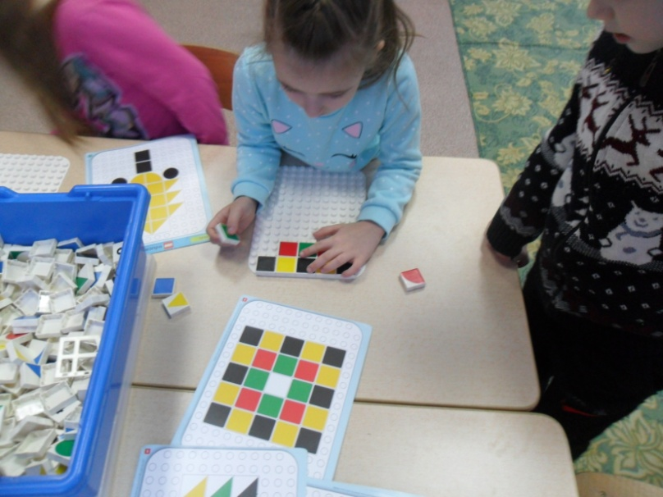
Второй год работы, 2020 – 2021учебный год
Модуль «Математическое развитие»

Slide 9
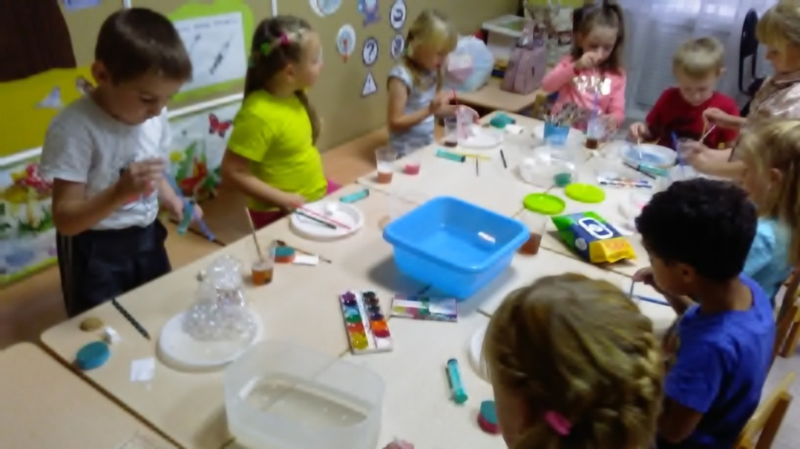
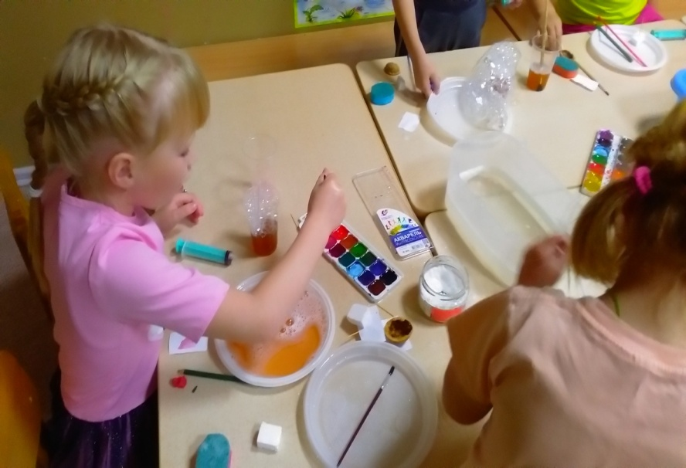
Мониторинг
по методике Л.Н.Прохоровой, Т.И.Бабаевой, О.В.Киреевой.

Slide 10
Вывод
Таким образом, с помощью модулей STEМ-образования: «Экспериментирование с живой и неживой природой» и «Математическое развитие» дошкольники вникают в логику происходящих явлений, понимают их взаимосвязь, изучают мир системно и тем самым вырабатывают в себе любознательность, развивается логическое мышления, умение выходить из критических ситуаций. Параллельно дети осваивают основы самопрезентации, которые, в свою очередь обеспечивают абсолютно новый уровень развития ребенка.
В этом году продолжила работу по данному направлению, приобрели новое оборудование, цифровой микроскоп, что позволяет разнообразить экспериментальную деятельность детей.

Slide 11
Список литературы
1.Волосовец Татьяна Владимировна. STEM-образование детей дошкольного и младшего школьного возраста.
2.Зыкова, Ольга Александровна. Экспериментирование с живой и неживой природой.
3.Маркова, Вера Александровна. Математическое развитие дошкольников.
4.Прохорова Л. Н.. Организация экспериментальной деятельности дошкольников.

Slide 12
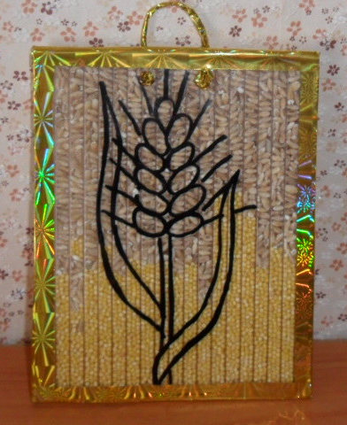
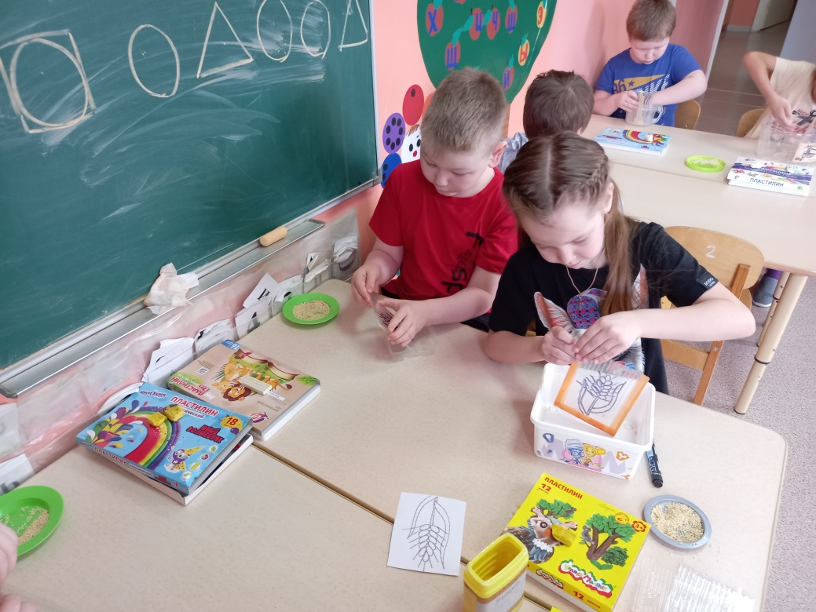
Тема: «Статическое электричество»
Авторская техника изображения «Макролонинг»

Slide 13
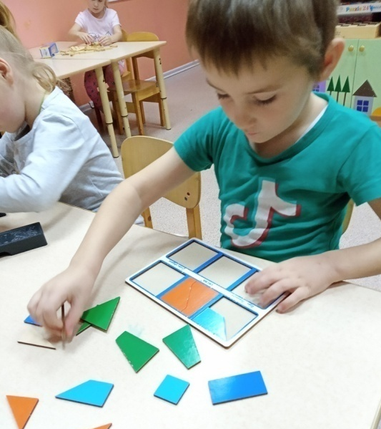
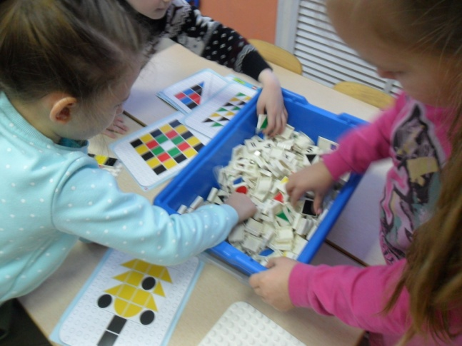
Игры логико-математического мышления

Slide 14
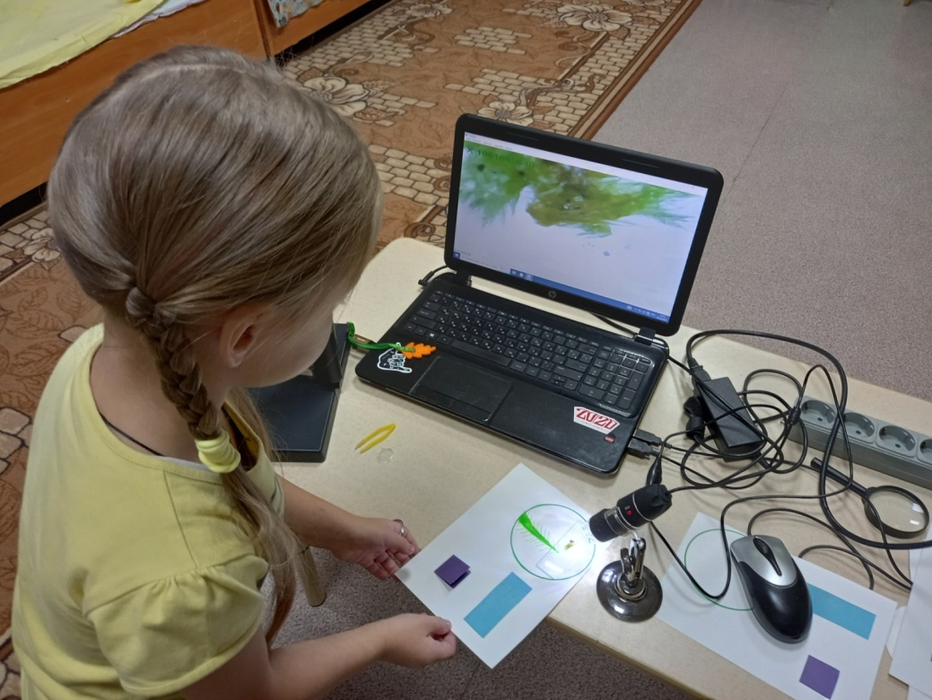
Работа с цифровым микроскопом

Slide 15
Мини - лаборатория
Презентация исследовательского проекта
«Влияние магнита
на развитие комнатных растений»

